Slide 1
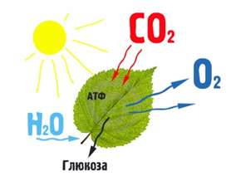

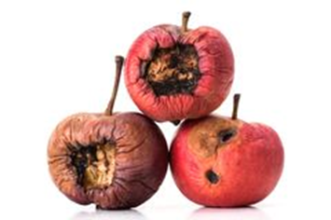
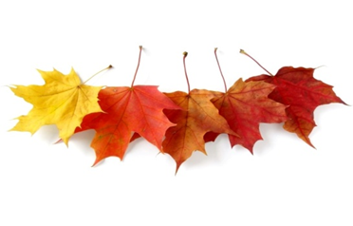
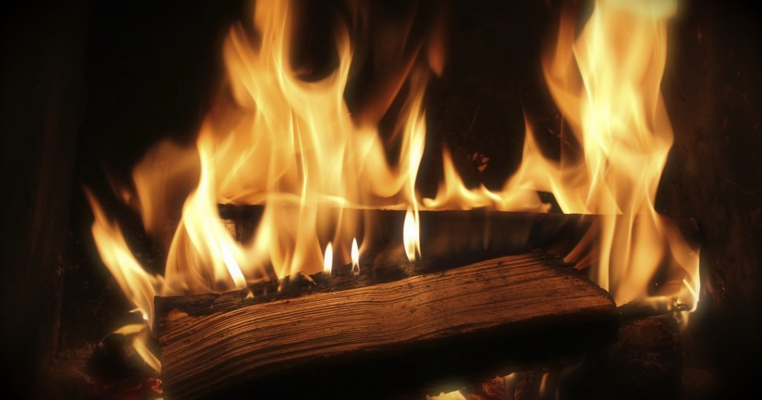
Хімічні явища в природі

Slide 2
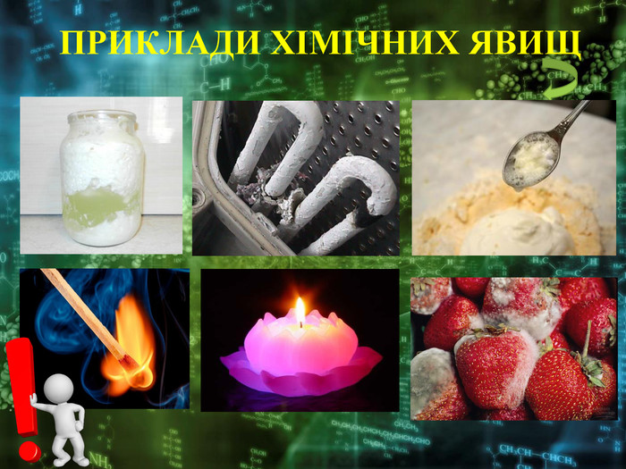
Хімічні явища -
хімічне явище (реакція) - явище, при якому утворюються нові речовини.
Під час хімічних явищ руйнуються тільки молекули, а атоми залишаються незмінними, вони тільки перегруповуються.
Ознаки хімічної
реакції
зміна кольору;
виділення газу;
поява запаху;
утворення осаду;
виділення тепла та світла

Slide 3
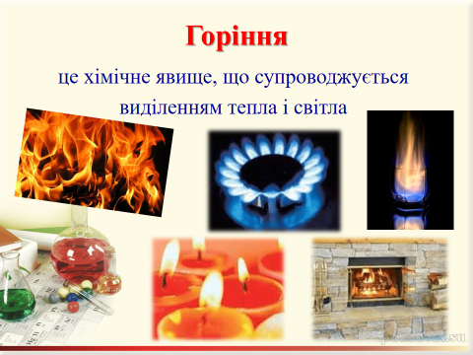
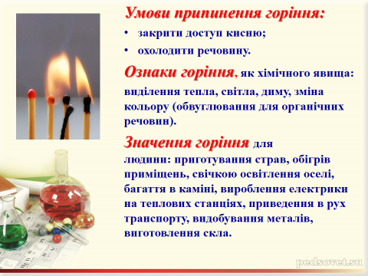

Slide 4
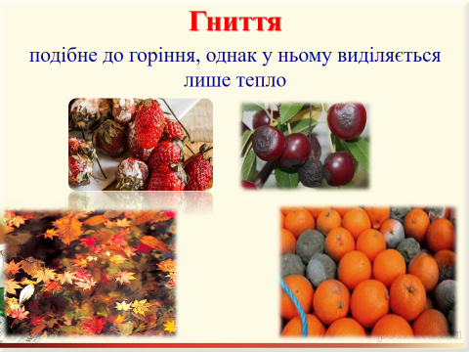
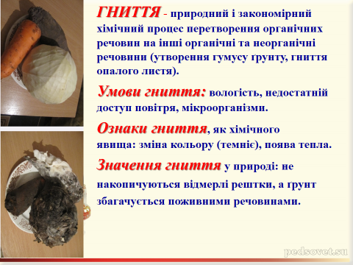

Slide 5
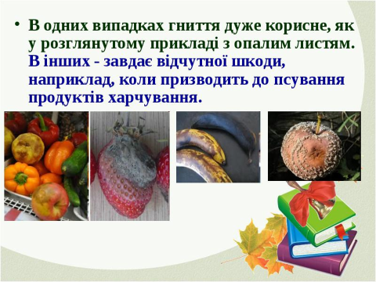
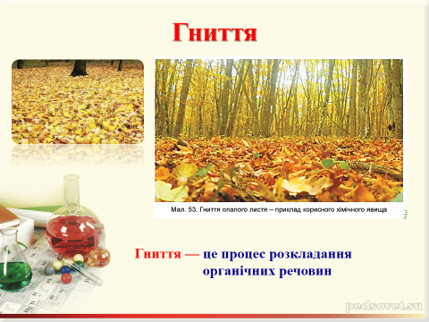

Slide 6
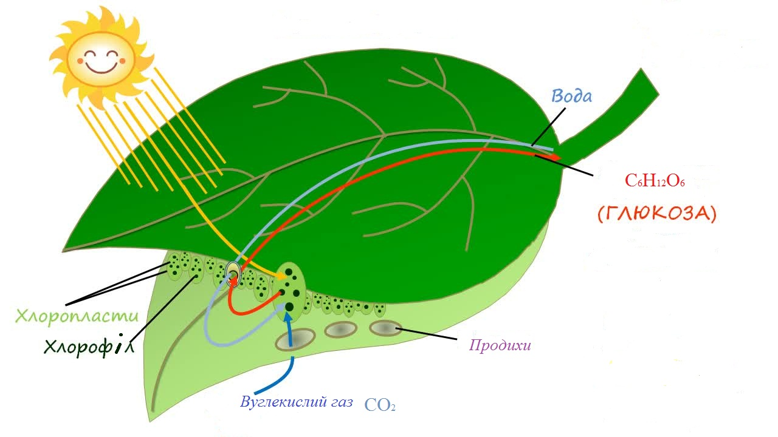
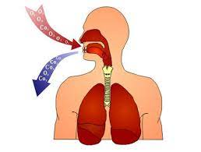
Фотосинтез
Це процес, під час якого рослини поглинають вуглекислий газ з атмосфери і під впливом сонячного світла виробляють кисень і органічні сполуки. Цим киснем ми і дихаємо. Органічні сполуки вживаємо в їжу.
Дихання, наше з вами в тому числі, - це теж хімічне явище. Ми вдихаємо вироблений рослинами кисень, а видихаємо вуглекислий газ.
Але не тільки вуглекислий газ утворюється в результаті дихання. Головне в цьому процесі те, що завдяки диханню виділяється велика кількість енергії, і цей спосіб її отримання дуже ефективний. З погляду хімії дихання - це процес окислення вуглеводів (як варіант: білків, жирів) за допомогою кисню, в результаті реакції виходять вода, вуглекислий газ і енергія.

Slide 7
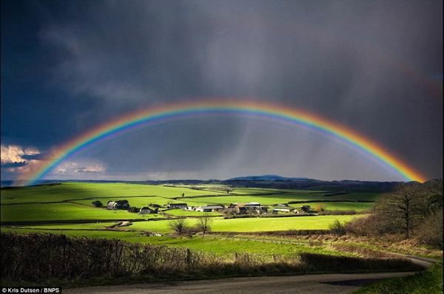
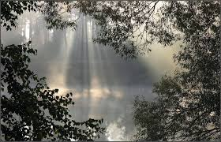
Щоразу після літньої грози ви можете спостерігати ще одне поширене в природі хімічне явище - утворення озону.
Озон (О3) в чистому вигляді являє собою газ синього кольору. У природі найбільша концентрація озону - у верхніх шарах атмосфери. Там він виконує роль щита нашої планети. Який захищає її від сонячної радіації з космосу і не дає Землі остигати.
У природі озон в більшості своїй утворюється завдяки опроміненню повітря ультрафіолетовими променями Сонця . А також при електричних розрядах блискавок під час грози.
В невеликій концентрації (як після грози) озон безпечний. І навіть корисний, оскільки розкладає шкідливі речовини в повітрі. По суті, дезінфікує його. Проте у великих дозах озон дуже небезпечний для людей, тварин і навіть рослин, для них він отруйний.

Slide 8
ДЯКУЮ ЗА УВАГУ !

